Slide 1









ỦY BAN NHÂN DÂN PHƯỜNG VIỆT HƯNG
TRƯỜNG MẦM NON NẮNG MAI
GIÁO DỤC PHÁT TRIỂN NGÔN NGỮ
Đề tài: Văn học: Em yêu nhà em
Lứa tuổi: Mẫu giáo nhỡ 4-5 tuổi
Giáo viên: Lê Thị Hương Liên

Slide 2







1.Ổn định tổ chức
Cô và trẻ vận động
bài hát “Nhà của tôi”

Slide 3

2.Phương pháp và hình thức tổ chức
a. Đọc thơ cho trẻ nghe
Cô giới thiệu tên bài thơ “Em yêu nhà em”
Đoàn Thị Lam Luyến
- Lần 1: Cô đọc kết hợp cử chỉ, điệu bộ

Slide 4
- Lần 2: Cô đọc thơ kết hợp với tranh

Slide 5


Slide 6
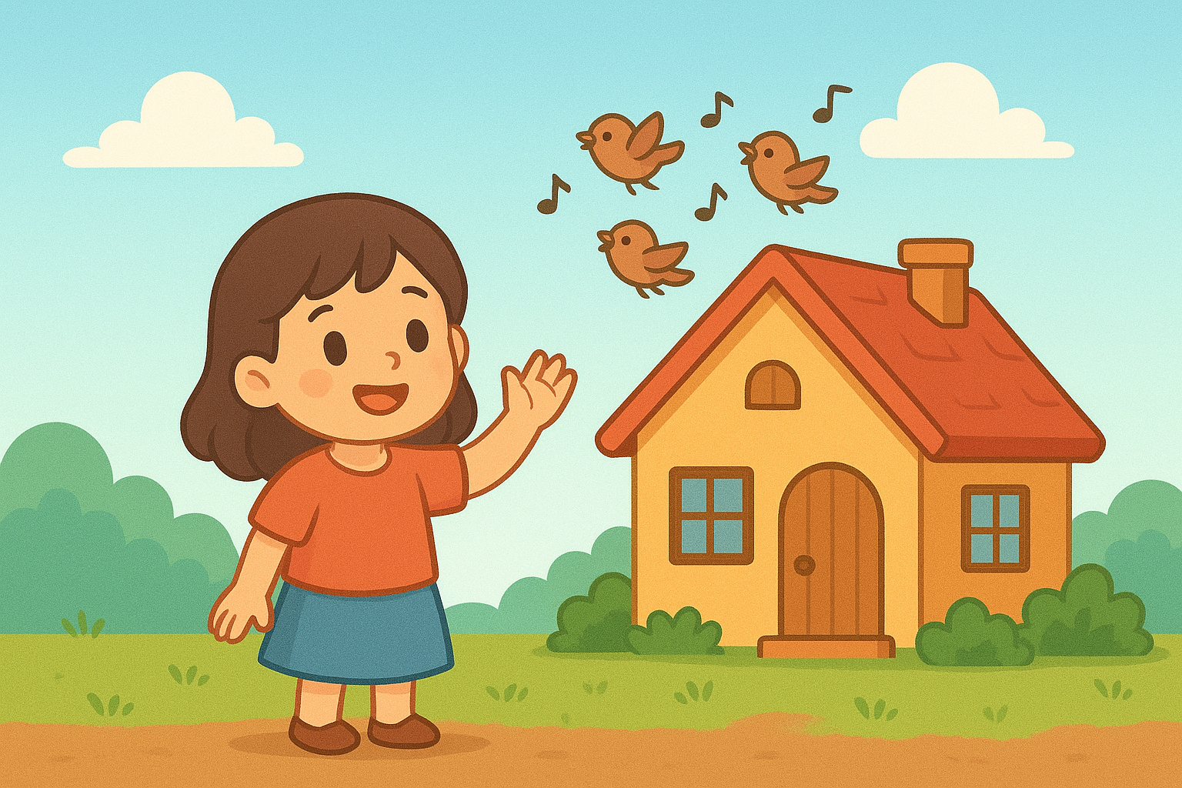
Chẳng đâu bằng chính nhà em
Có đàn chim sẻ bên thềm líu lo

Slide 7
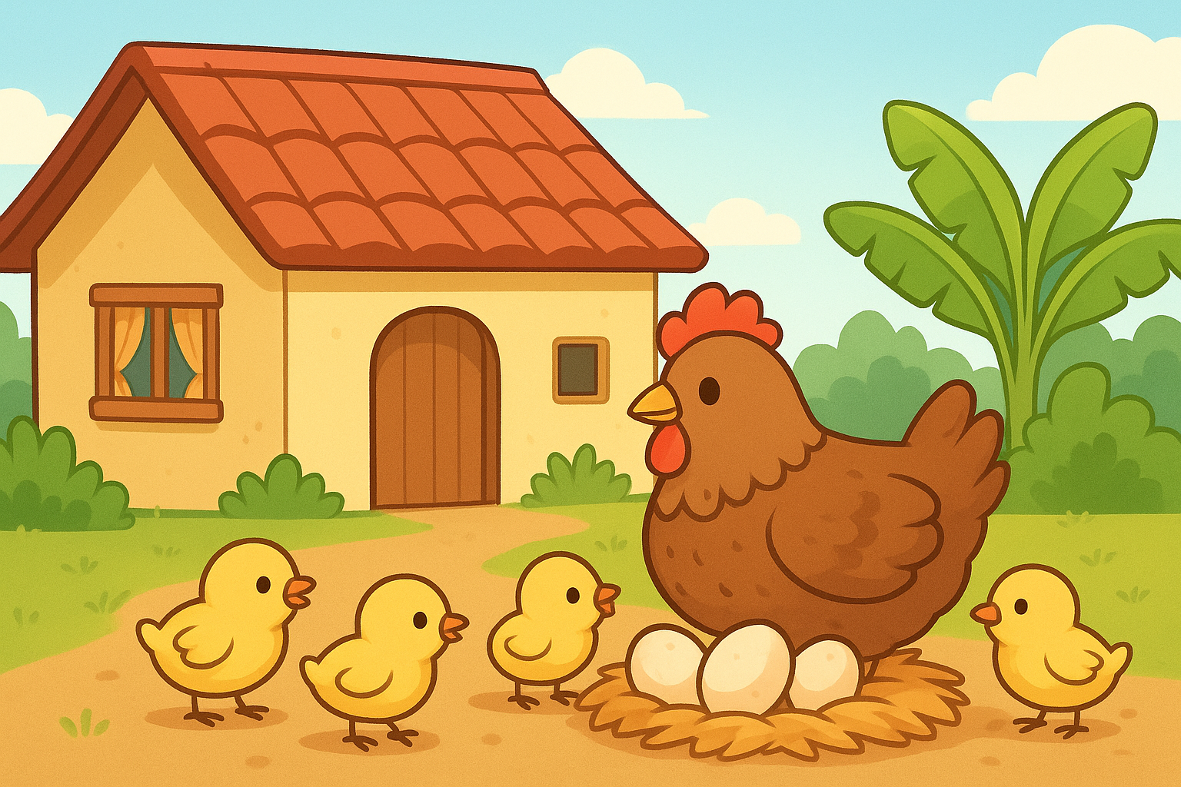
Có nàng gà mái hoa mơ
Cục ta, cục tác khi vừa đẻ xong

Slide 8
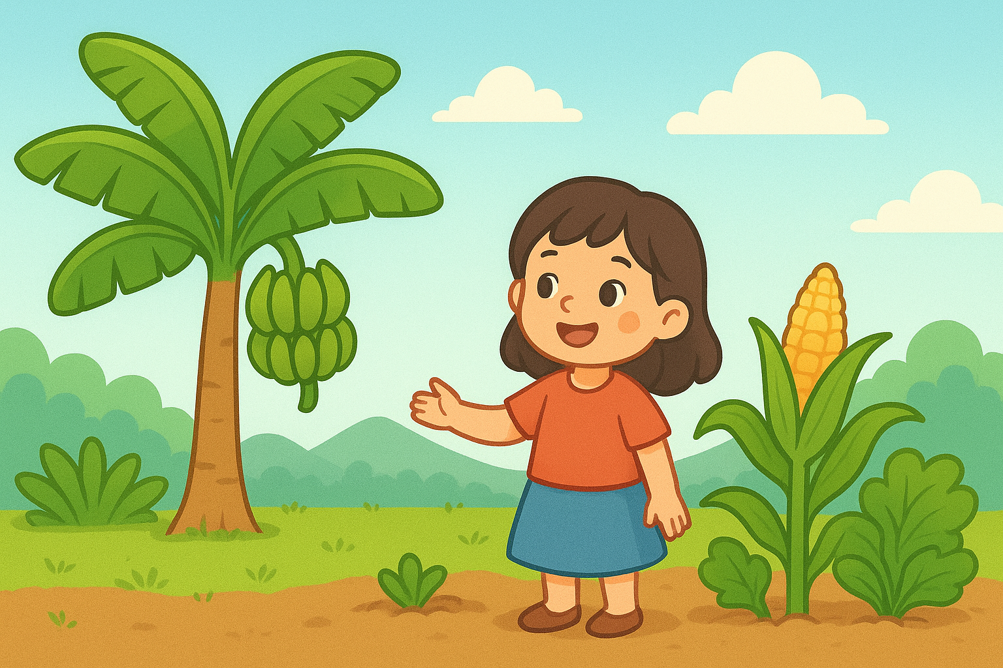
Có bà chuối mật lưng ong
Có ông ngô bắp rau hồng như tơ

Slide 9
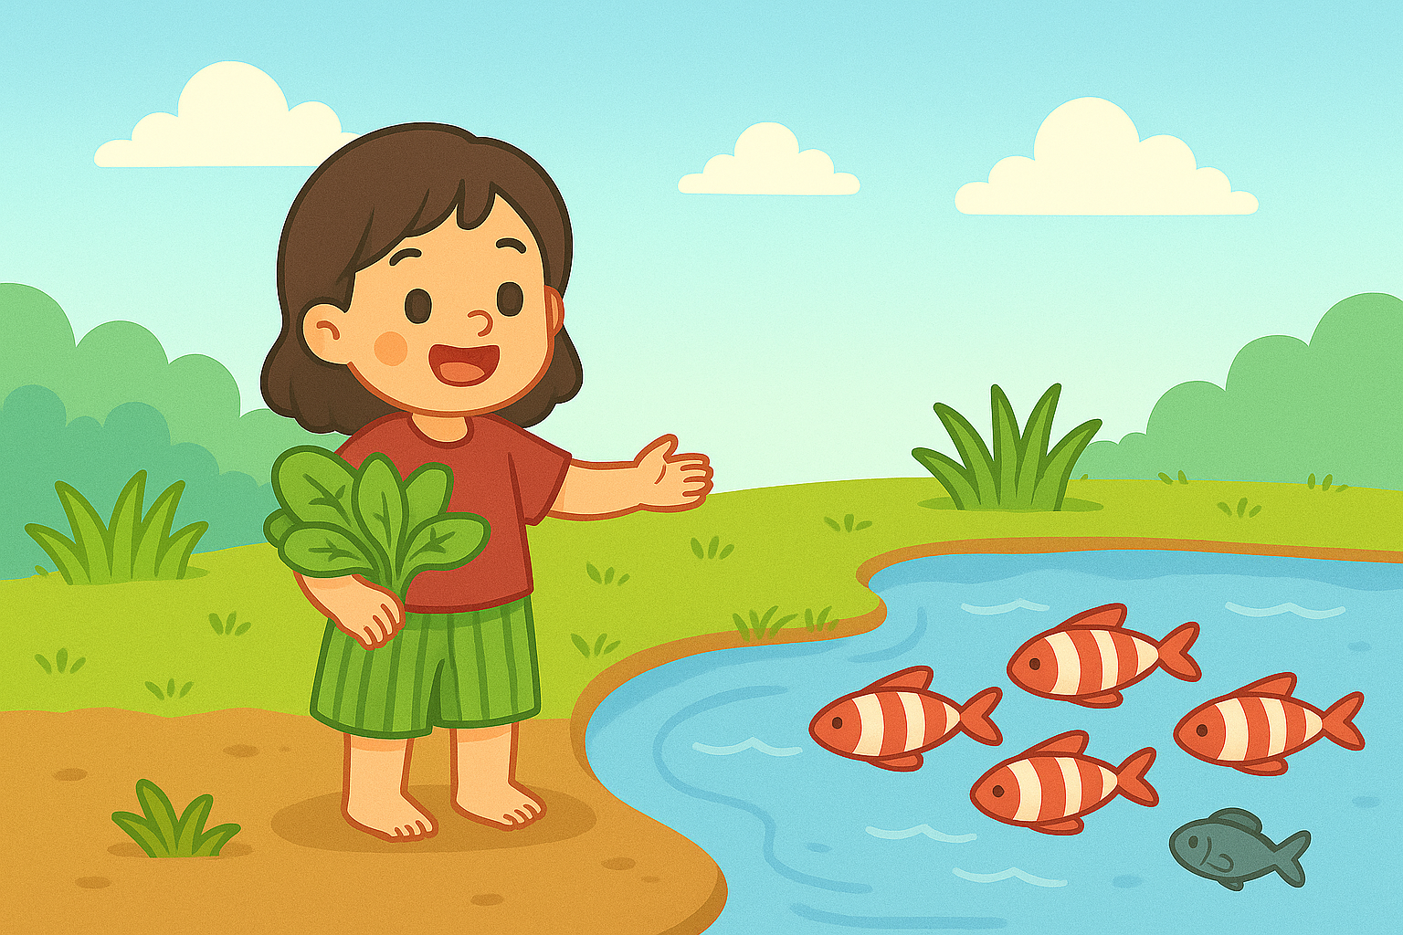
Có ao muống với cá cờ
Em là chị Tấm đợi chờ bống lên

Slide 10

Có đầm ngào ngạt hoa sen
Ếch con học nhạc, dế mèn ngâm thơ

Slide 11
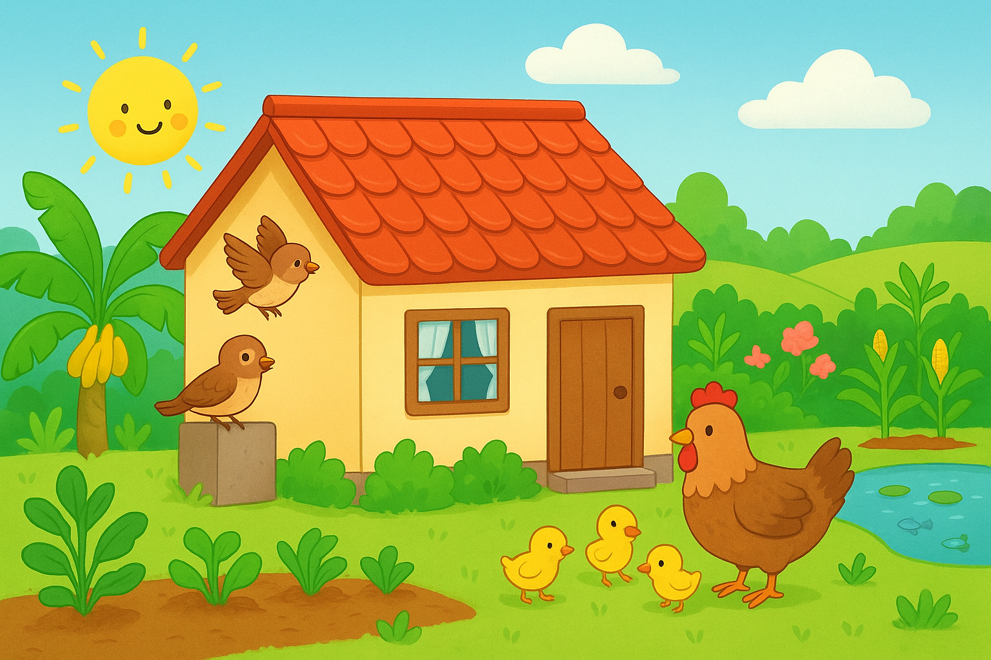
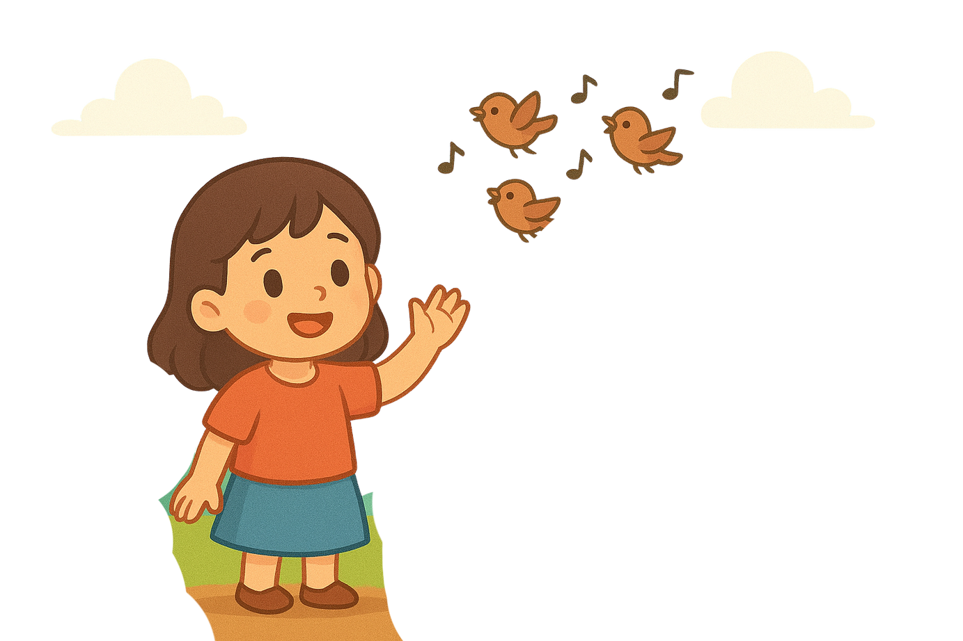
Dù đi xa thật là xa
Chẳng đâu vui được như nhà của em

Slide 12



Đàm thoại
+ Cô vừa đọc bài thơ gì? Do ai sáng tác?
+ Tình cảm của bạn nhỏ với ngôi nhà của mình như thế nào?
+ Quanh nhà bạn có những vật gì?
+ Cô giải thích từ gà mái hoa mơ: Gà có bộ lông vàng như màu hoa mơ
+Xung quanh nhà bạn nhỏ cây cối ra sao?
+ Xung quanh nhà bạn nhỏ còn gì nữa?
+ Dưới đầm sen có điều gì xuất hiện?'
+ Cô giải thích từ “Ngát thơm'': hương rất thơm bay xa
+ Khi đi xa tình cảm của bạn nhỏ với nhà mình như ai
+ Các con yêu nhà của mình, các con phải làm gì?

Slide 13

Giáo dục
Giáo dục: Các con hãy yêu quý ngôi nhà
và những người thân trong
gia đình mình nhé!

Slide 14
b. Trẻ đọc thơ
- Cô cho cả lớp đọc 2-3 lần
- Cô cho 4 tổ thi đọc thơ
- Cá nhân trẻ đọc thơ
- Cả lớp đọc thơ thêm 1 lần nữa

Slide 15

Thank you

